Slide 1


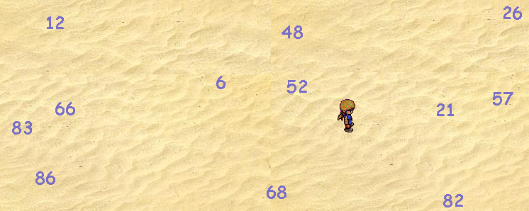
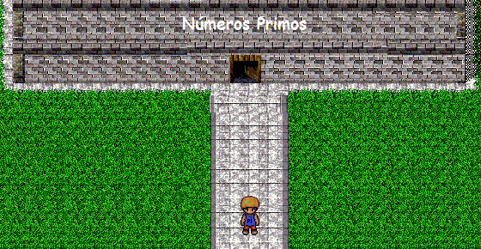
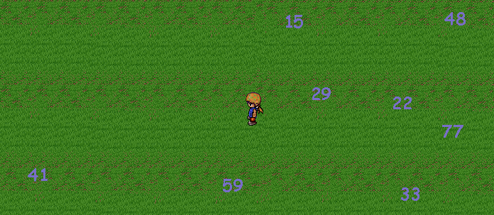
Matemática Dinâmica
Felipe Herbst
Eduardo Rodrigues
Emerson Costa Santos
Rafael Santos
Denis Neves
Professor orientador: Eduardo Heredia
E-mail para contato: dneves.junior@gmail.com
Resumo: O projeto tem foco em um simples jogo de 2 dimensões, feito no compilador “DEV-C”, versão “4.9.9.2”, utilizando a biblioteca gráfica “Allegro”, versão “4.0”, tendo o intuito de ensinar e praticar o uso de números pares, ímpares e primos, tendo como alvo ser utilizado por crianças e pré-adolescentes.
Palavra-chave: jogo, números, crianças.
RESULTADOS
INTRODUÇÃO
Projeto focado no aprendizado virtual interativo, desenvolvido para crianças e pré-adolescentes com o intuito de ensinar números pares, ímpares e primos.
CONCLUSÃO
OBJETIVOS
Após a divulgação de diversas ideias para o jogo, ficou decidido realizar um projeto como o Matemática Dinâmica, pois ele envolve ensinar crianças e jovens sobre números pares, ímpares e primos de uma maneira interativa, divertida, fácil e prática.
Um jogo desenvolvido para crianças e pré-adolescentes que envolve encontrar números pares, impares e primos espalhados por três salas diferentes.
METODOLOGIA
REFERÊNCIAS
As ferramentas utilizadas para o projeto foram:
Compilador de C e C++ “DEV-C 4.9.9.2”
Biblioteca gráfica “Allegro 4.0
Microsoft Paint
PhotoScape e Magix Music Maker
Harbour,J.S;Game Programming all in one.Third Edition.Boston:thomson course technology,2006.832p.

